Slide 1
Proyecto 4
Brando Alberto Toribio García

Slide 2
Pestaña 1
Distribuciones de Frecuencia

Slide 3
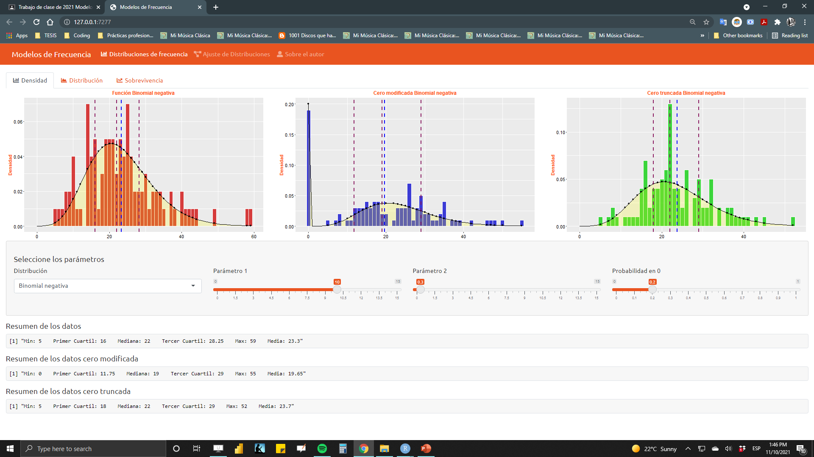

Slide 4
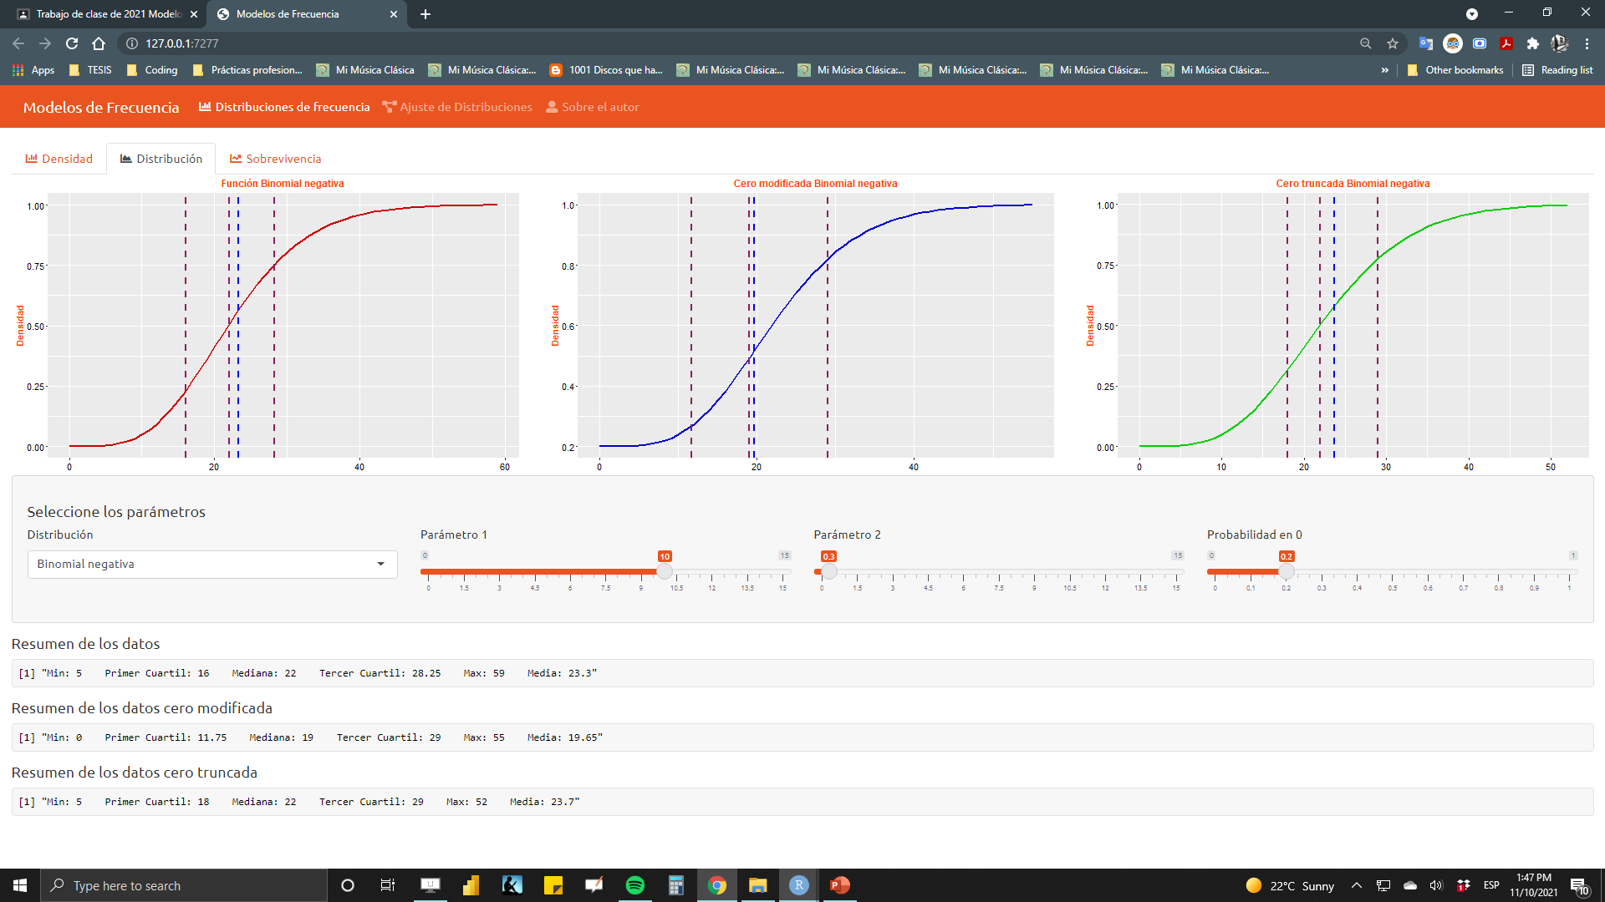

Slide 5
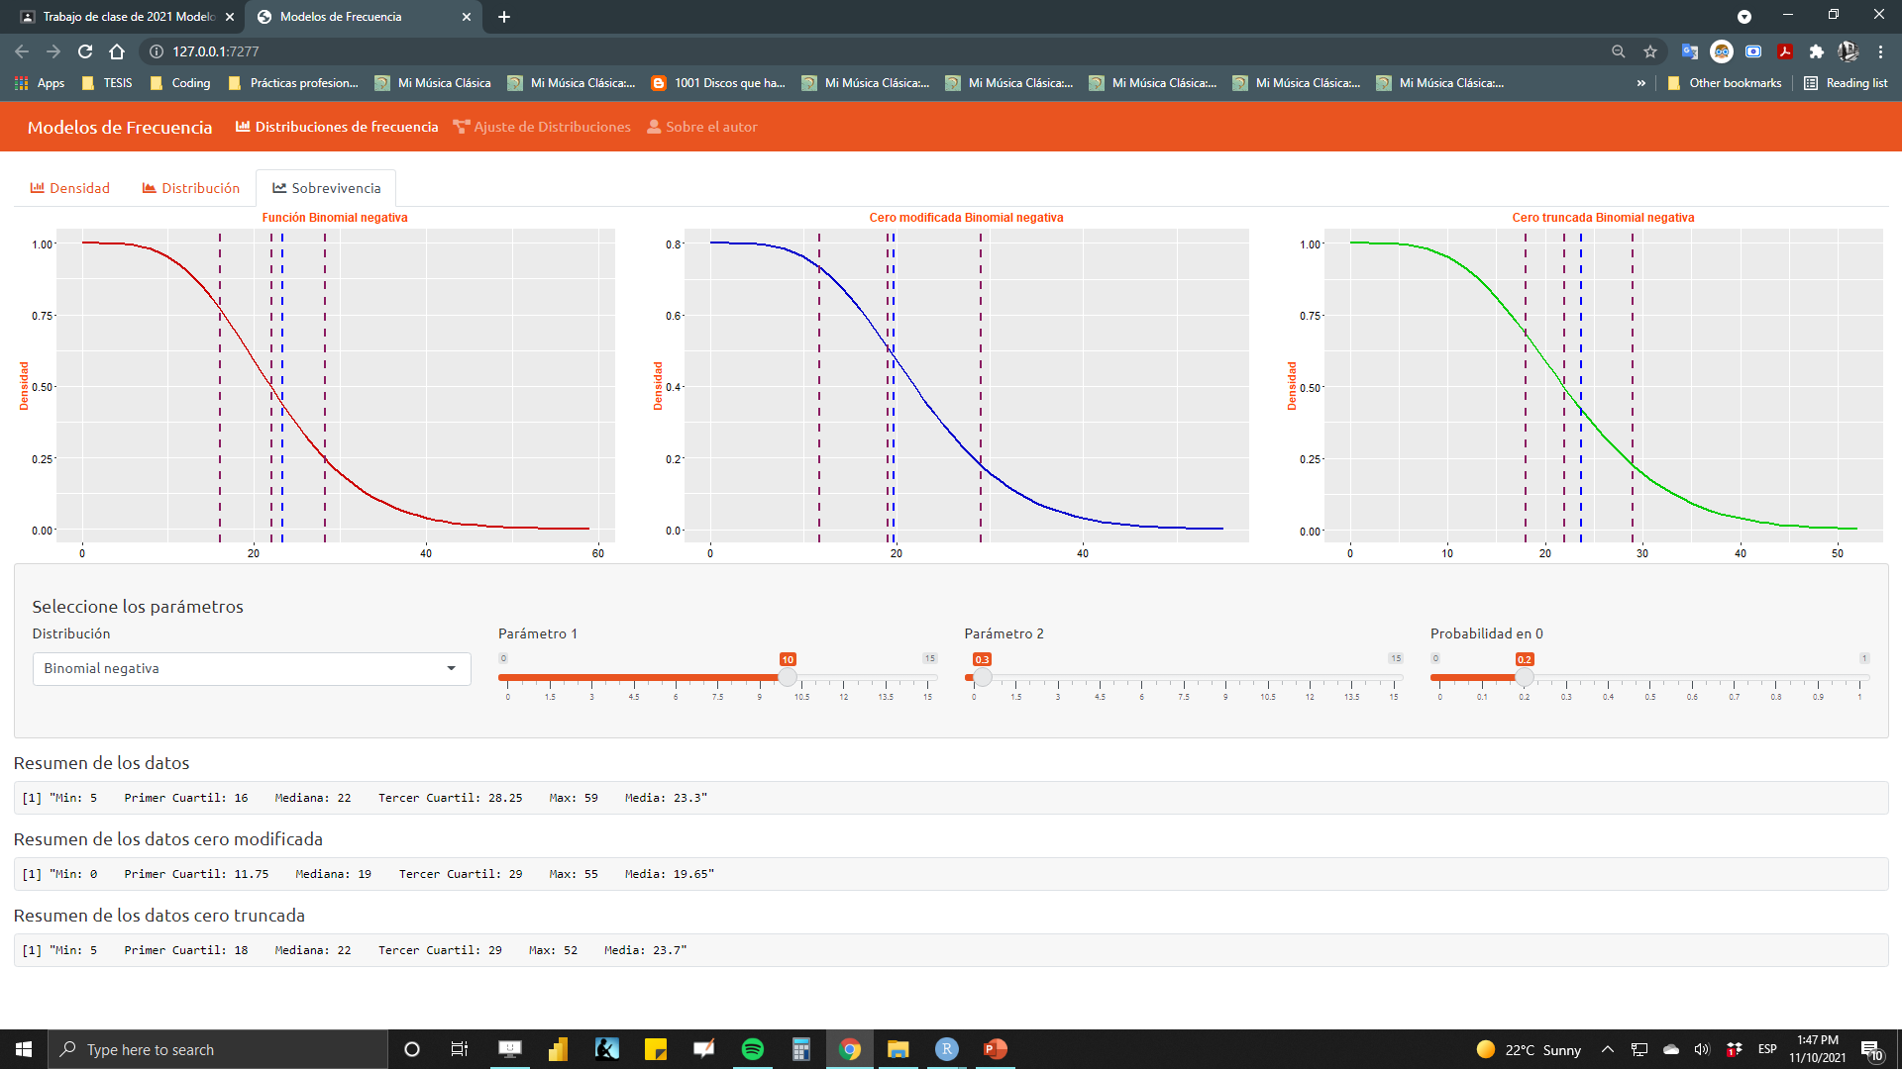

Slide 6
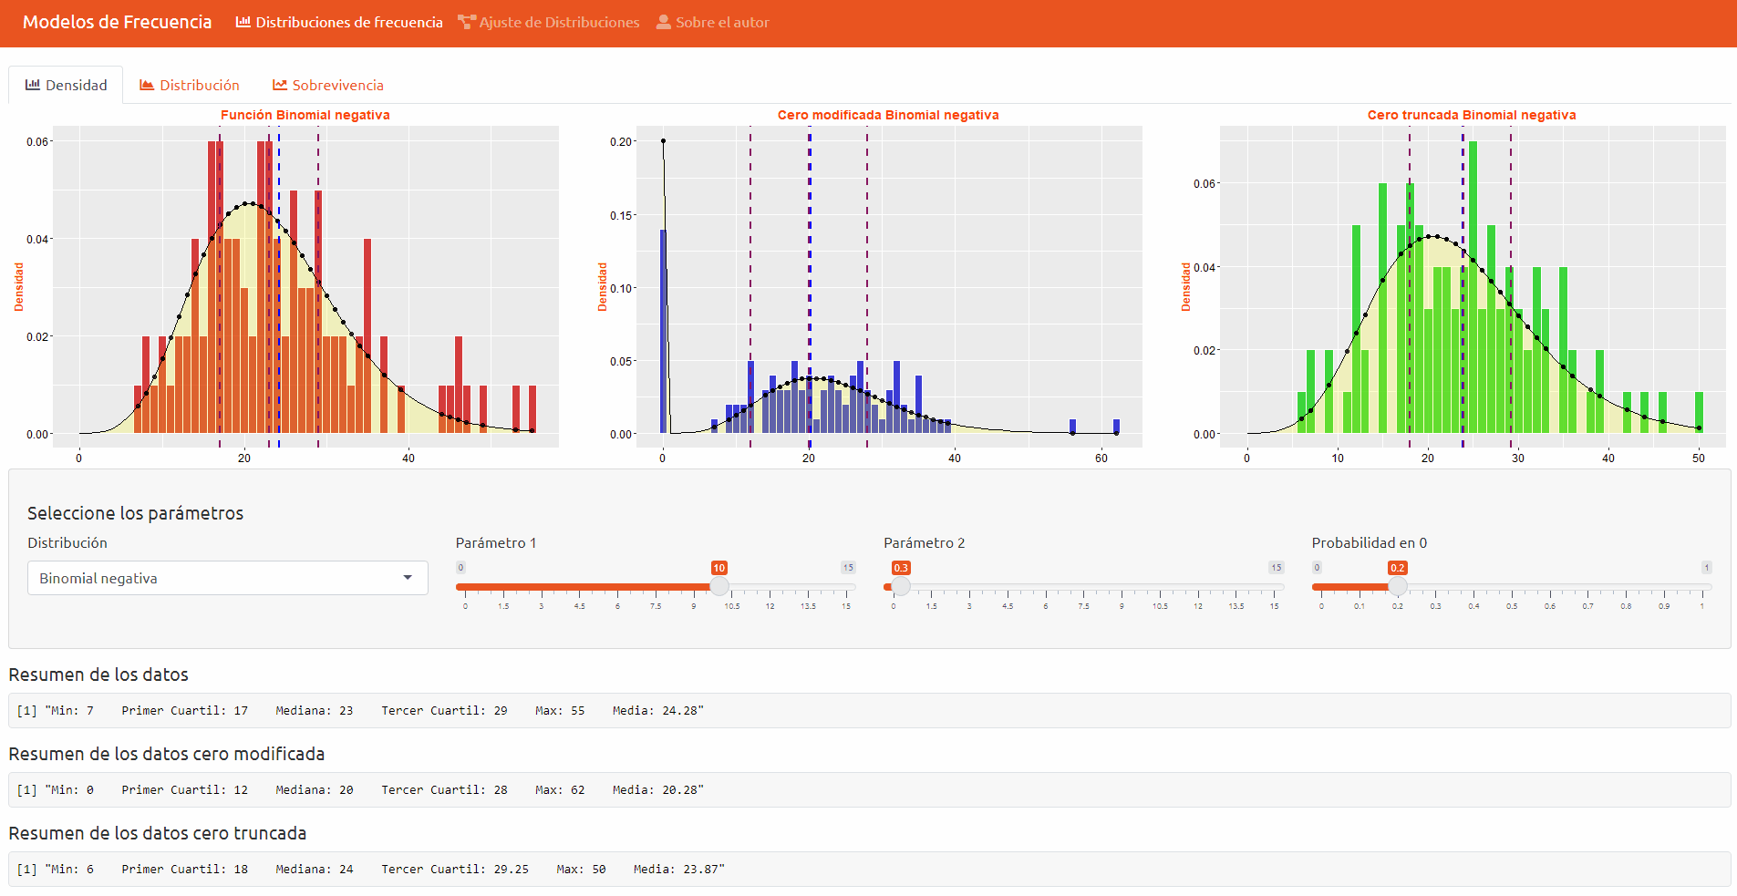
GIF
Pestañas con las funciones
Títulos interactivos
Cuantiles y media en plot
Plots interactivos de acuerdo a parámetros
Resúmenes interactivos de acuerdo a parámetros

Slide 7
Pestaña 2
Ajuste de Distribuciones

Slide 8
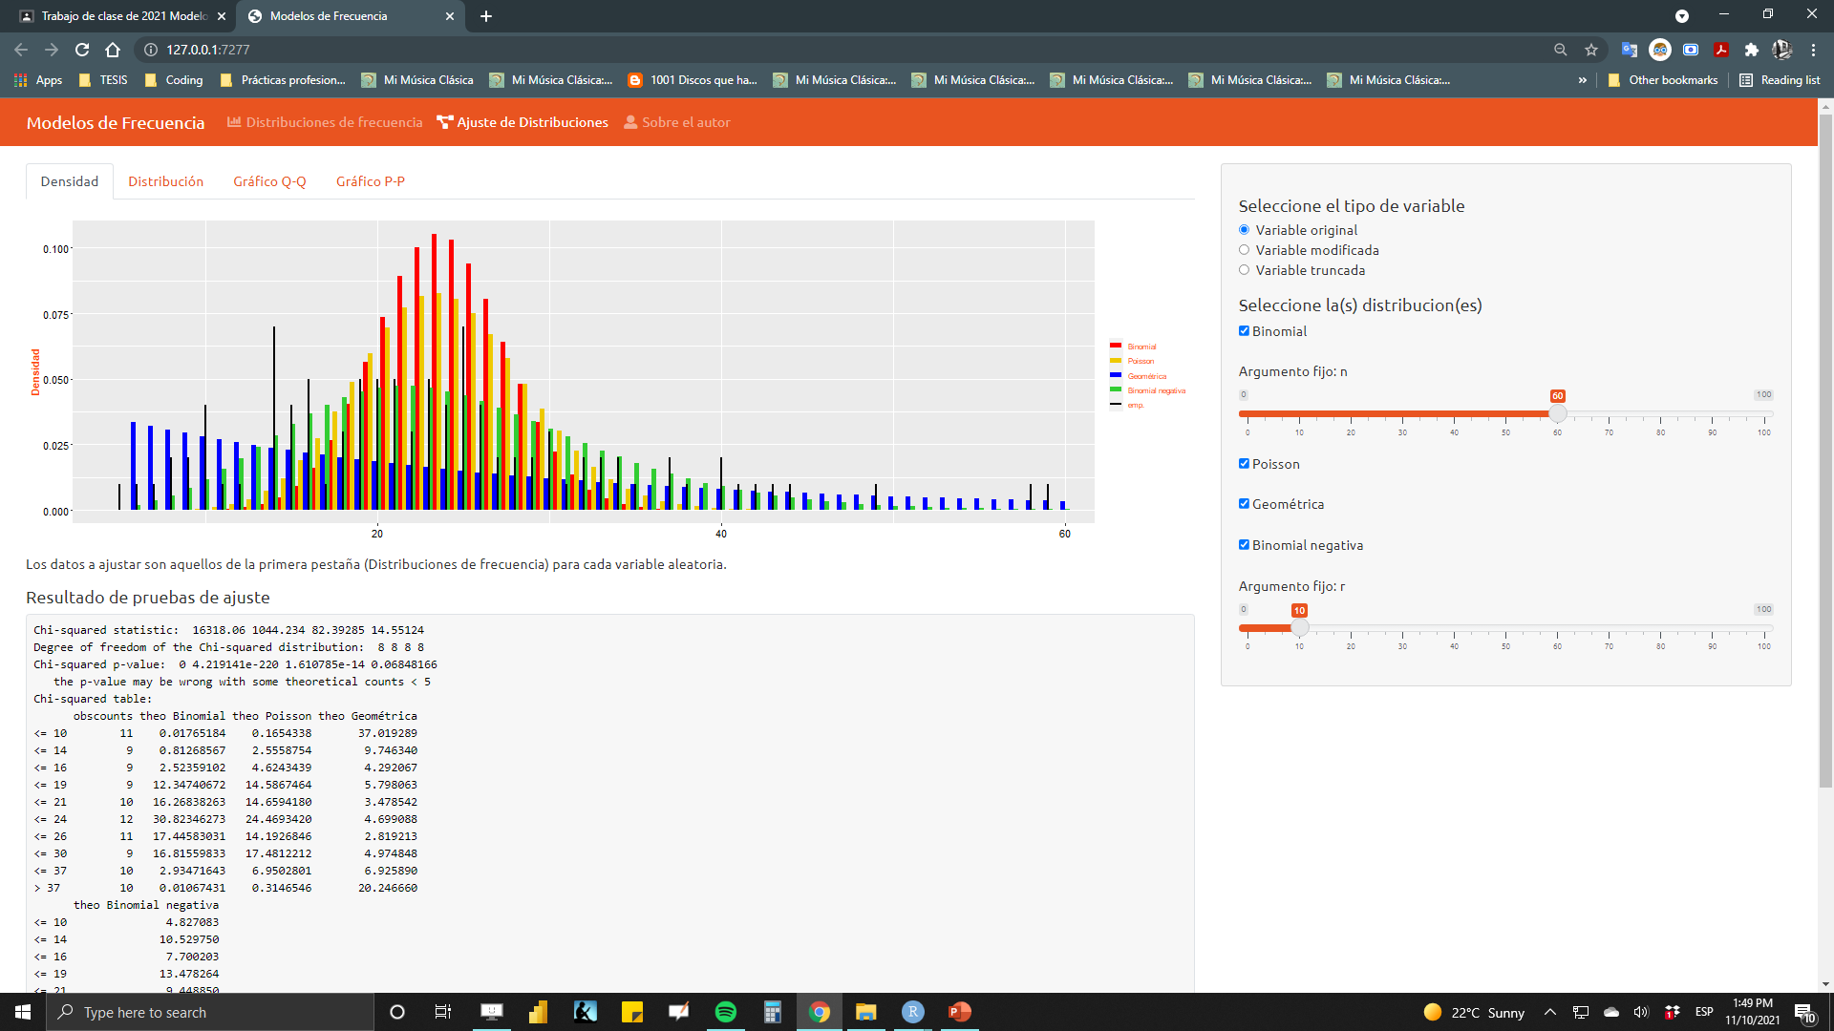

Slide 9
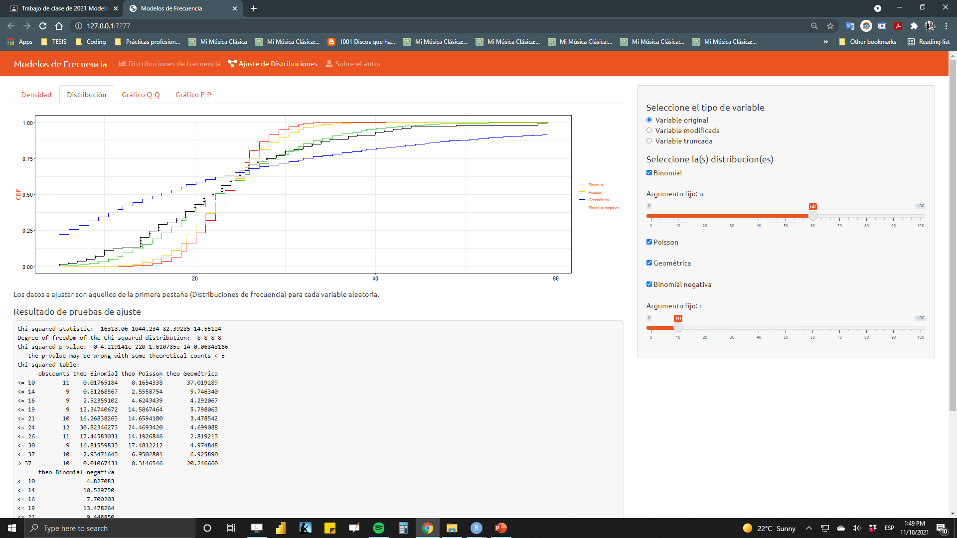

Slide 10
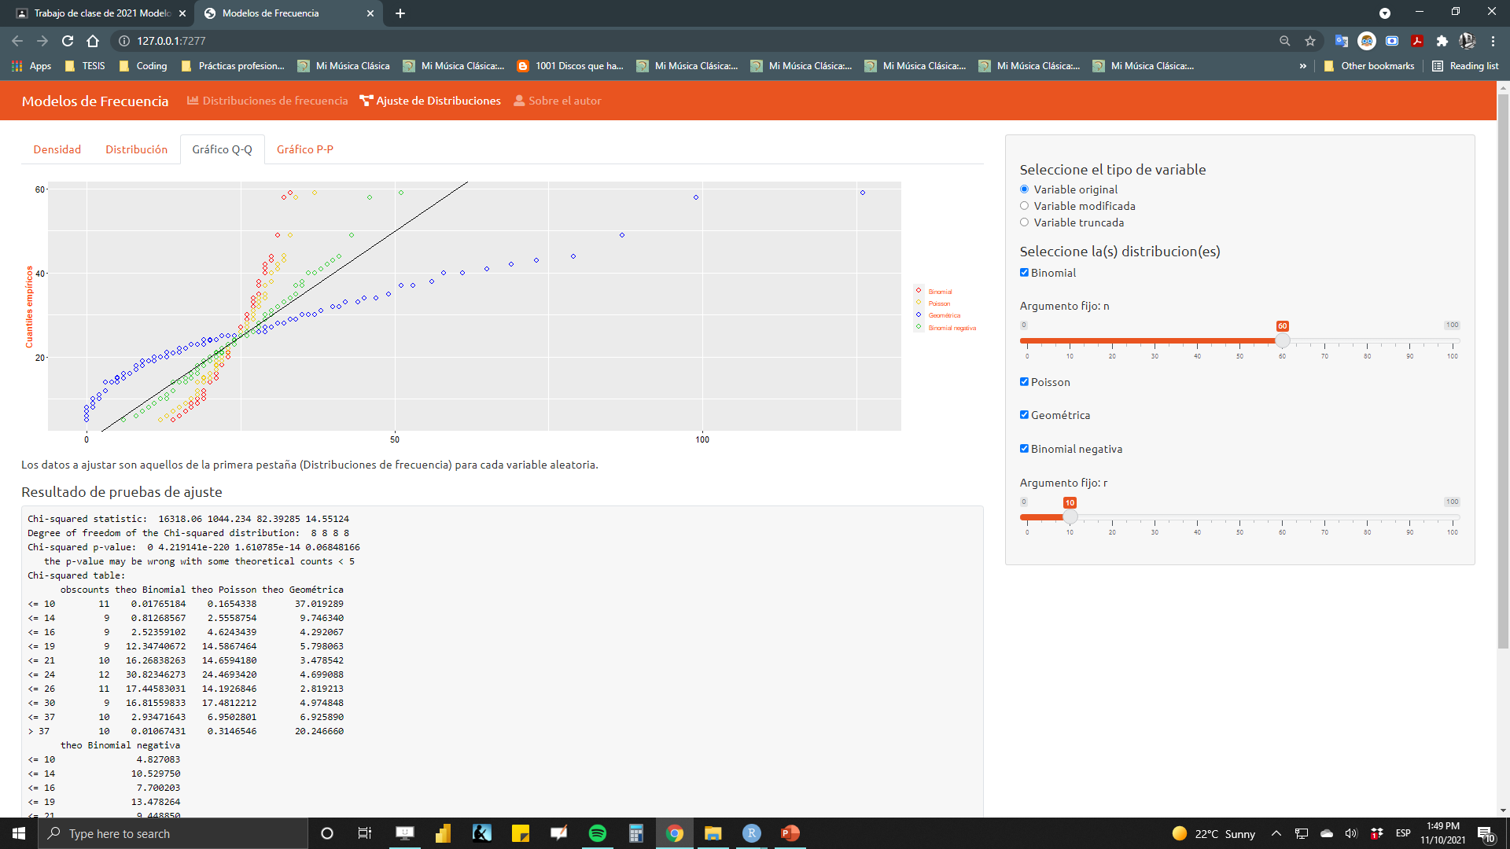

Slide 11
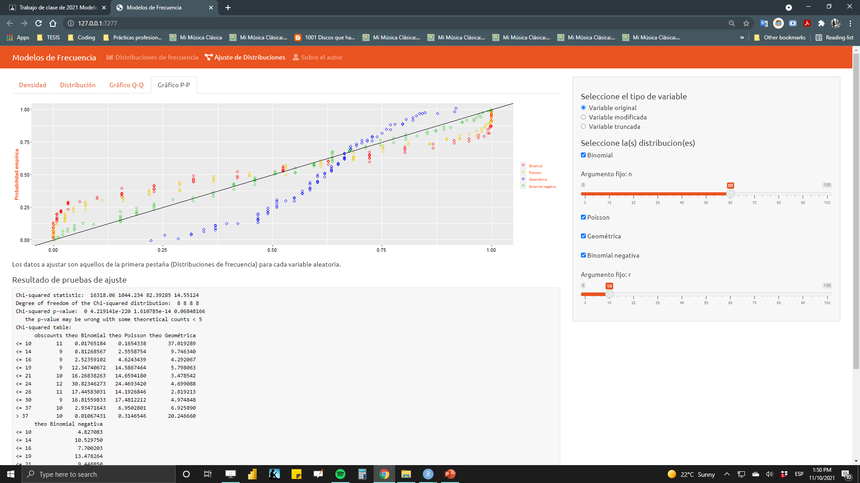

Slide 12
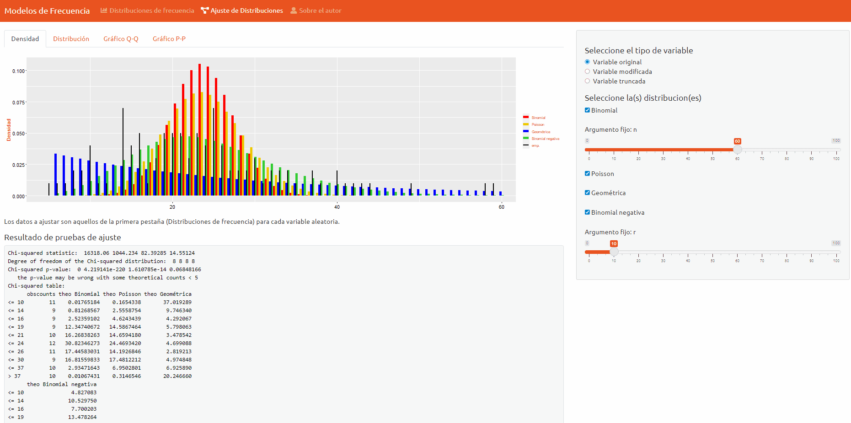
GIF
Variables interactivas
Distribuciones interactivas
Argumentos opcionales
Resultados interactivos

